Slide 1



TRƯỜNG TIỂU HỌC ……
CHÀO MỪNG QUÝ THẦY CÔ
VỀ DỰ GIỜ THĂM LỚP
Môn Toán lớp 3
BÀI 65: LUYỆN TẬP

Slide 2


Slide 3
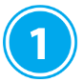
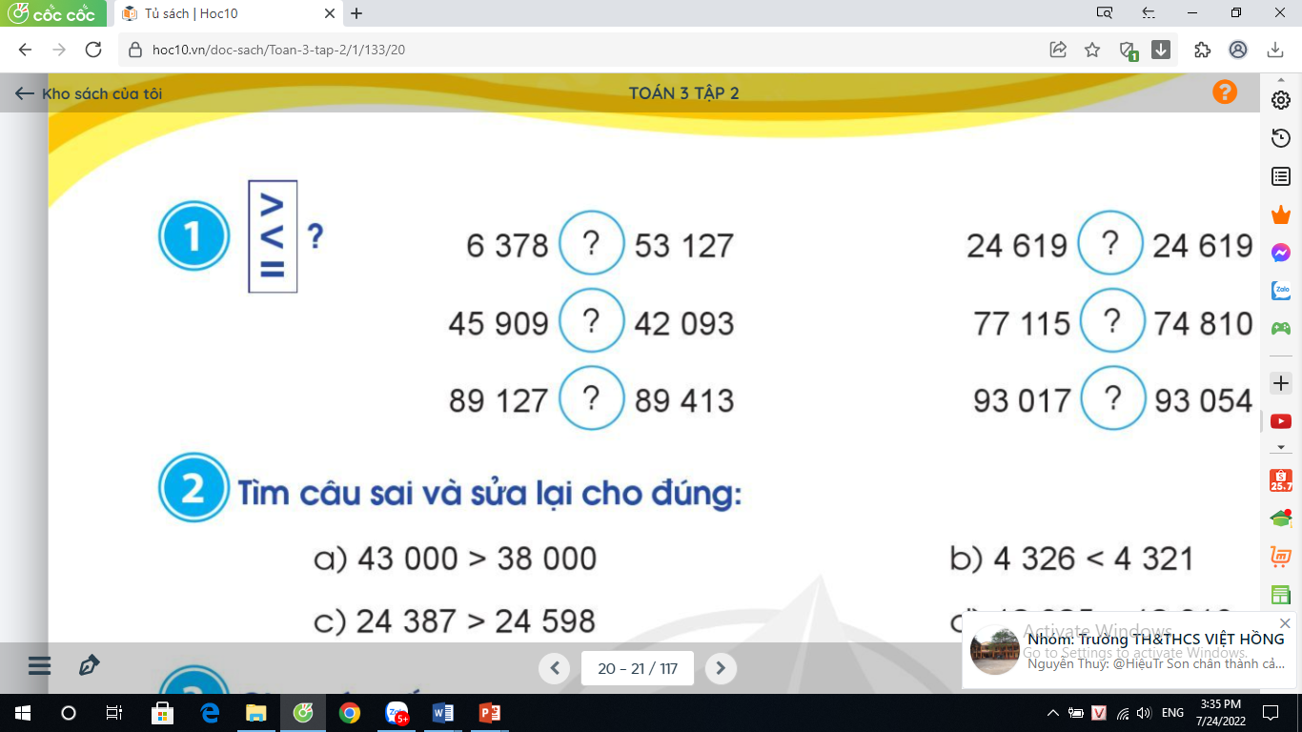
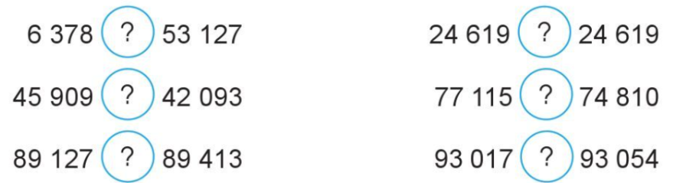
Thứ……ngày…..tháng…..năm…….
TOÁN
Bài 65: LUYỆN TẬP
<
=
>
>
<
<

Slide 4
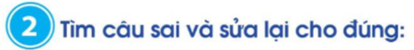
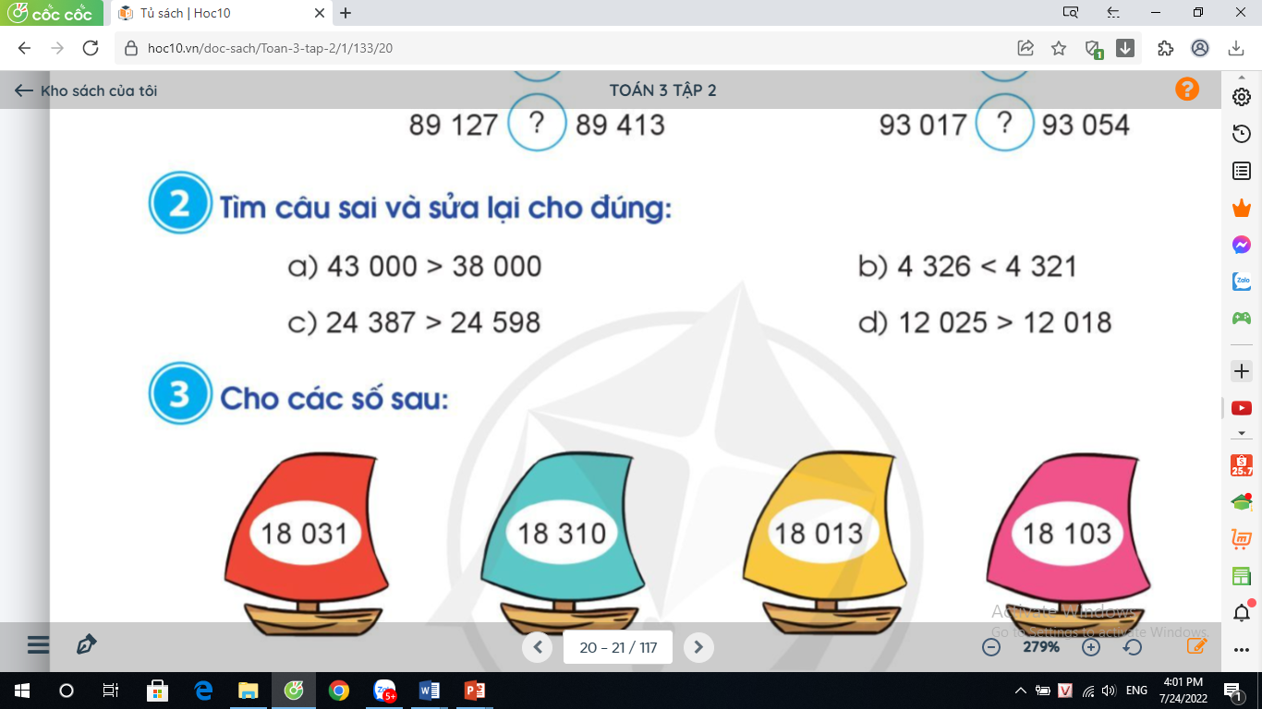
Thứ……ngày…..tháng…..năm…….
TOÁN
Bài 65: LUYỆN TẬP
>
<

Slide 5
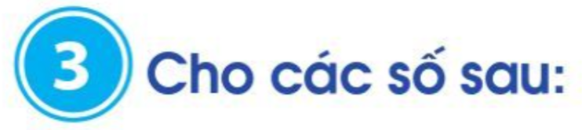
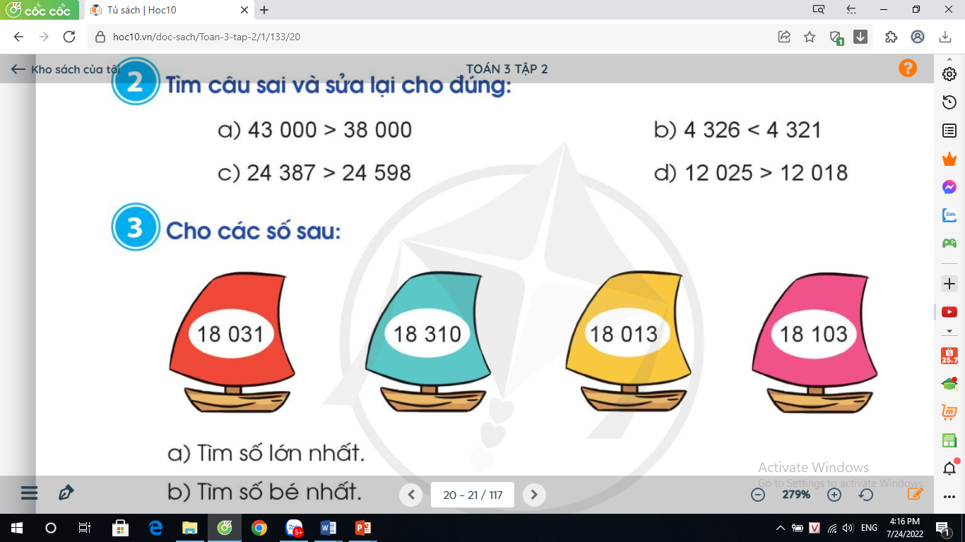
Thứ……ngày…..tháng…..năm…….
TOÁN
Bài 65: LUYỆN TẬP
a) Tìm số bé nhất.
b) Tìm số lớn nhất.
c) Sắp xếp các số trên theo thứ tự từ lớn đến bé.

Slide 6
Thứ……ngày…..tháng…..năm…….
TOÁN
Bài 65: LUYỆN TẬP
a) Số bé nhất là:

Slide 7
Thứ……ngày…..tháng…..năm…….
TOÁN
Bài 65: LUYỆN TẬP
B) số lớn nhất là:

Slide 8
Thứ……ngày…..tháng…..năm…….
TOÁN
Bài 65: LUYỆN TẬP
c) Các số sắp xếp theo thứ tự từ lớn đến bé là:

Slide 9
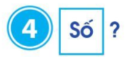
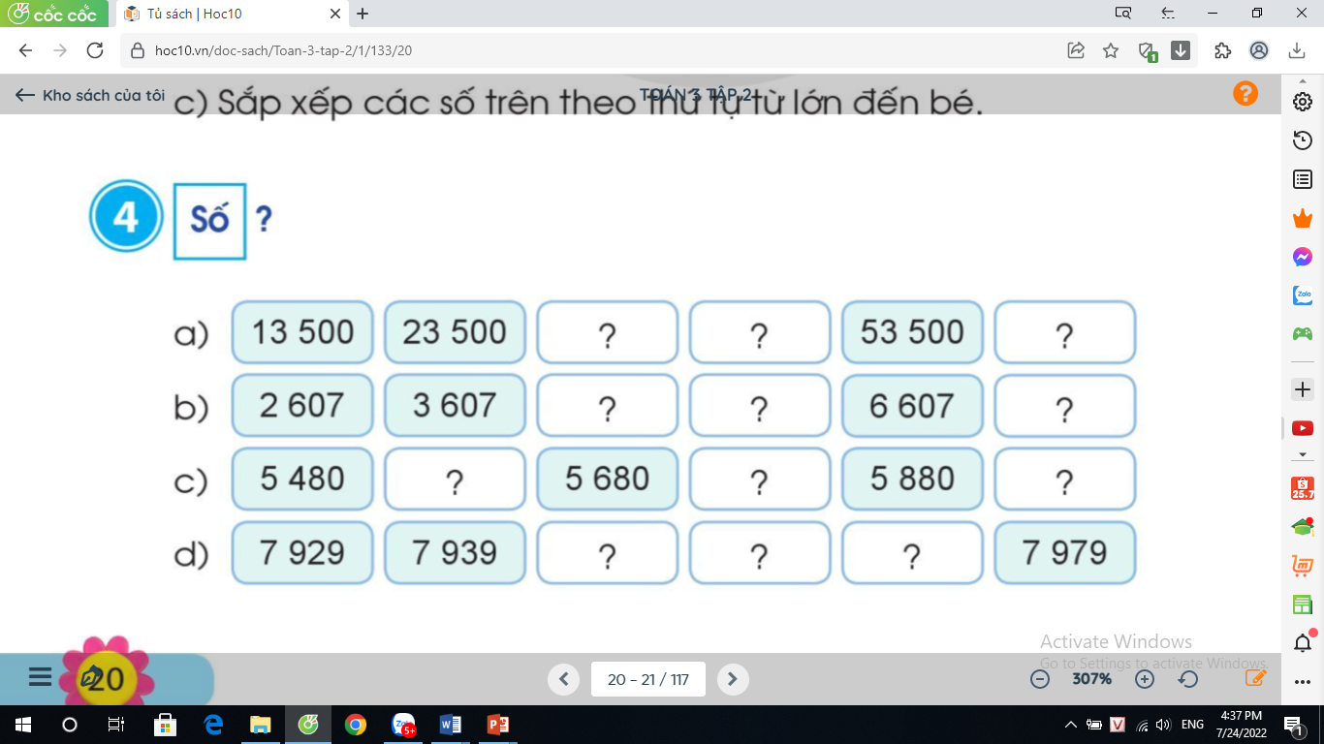
Thứ……ngày…..tháng…..năm…….
TOÁN
Bài 65: LUYỆN TẬP
33 500
43 500
63 500
4 607
5 607
7 607
5 580
5 780
5 990
7 949
7 959
7 969

Slide 10
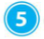
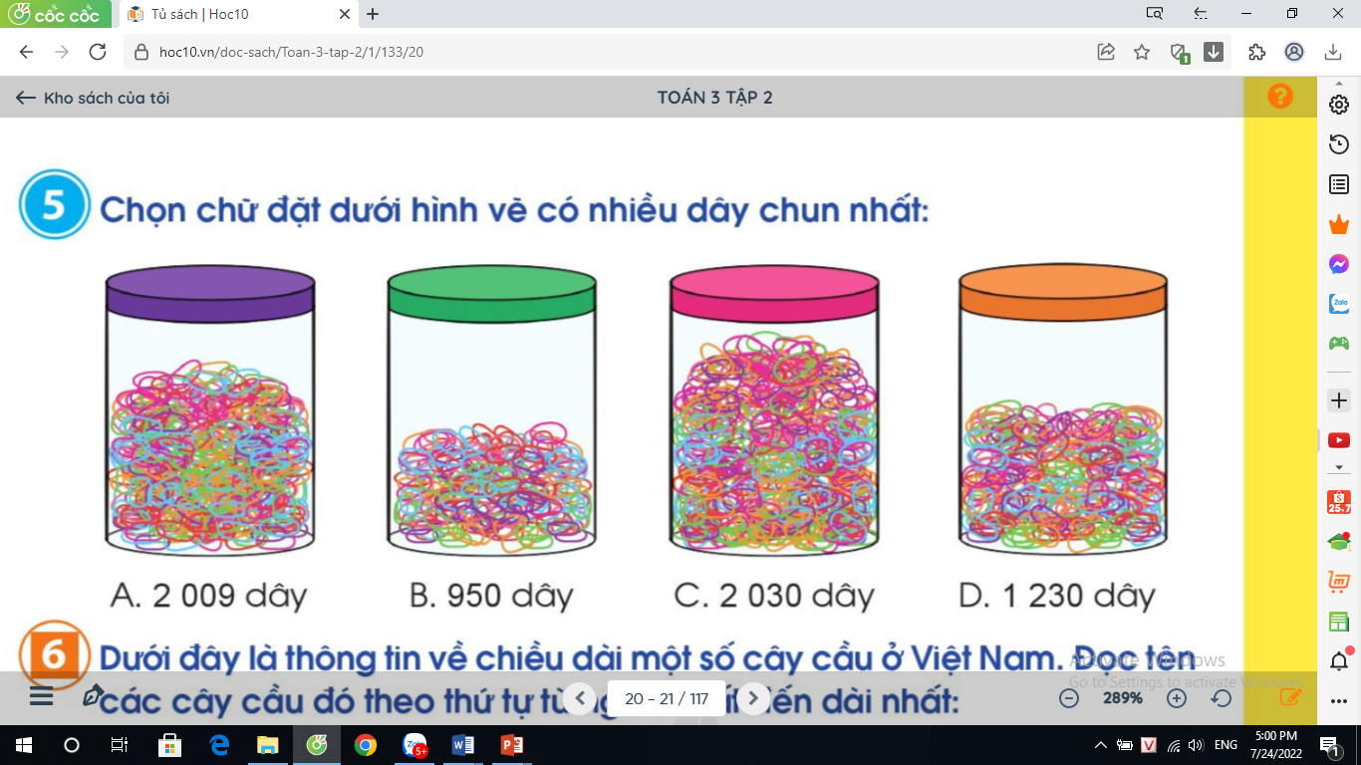
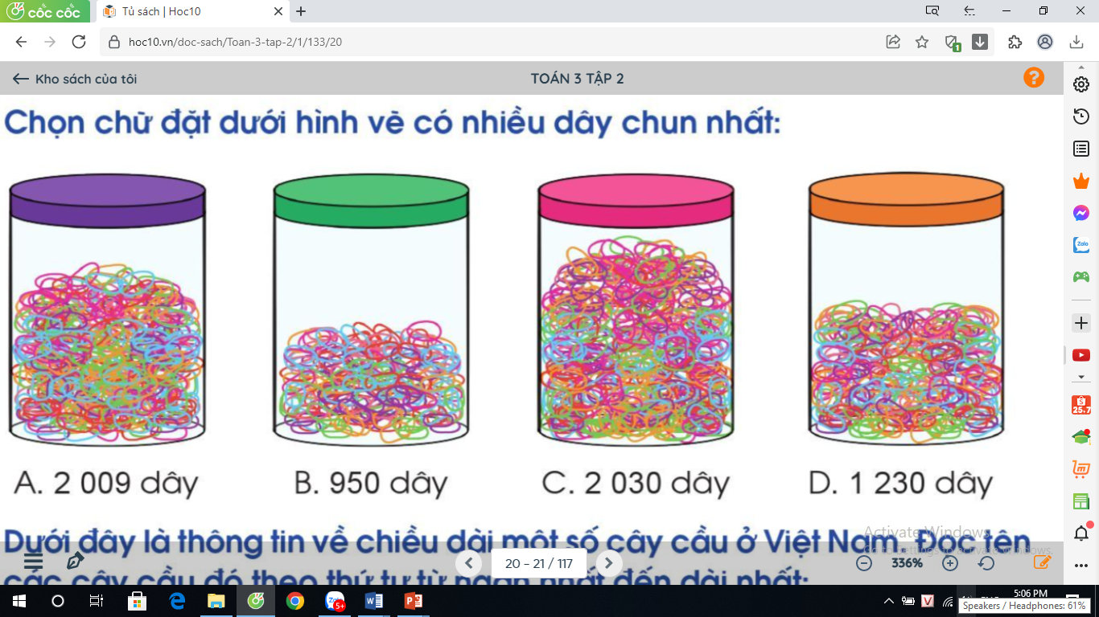
Thứ……ngày…..tháng…..năm…….
TOÁN
Bài 65: LUYỆN TẬP
Chọn chữ đặt dưới hình vẽ có nhiều dây chun nhất
C. 2 030 dây

Slide 11
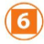
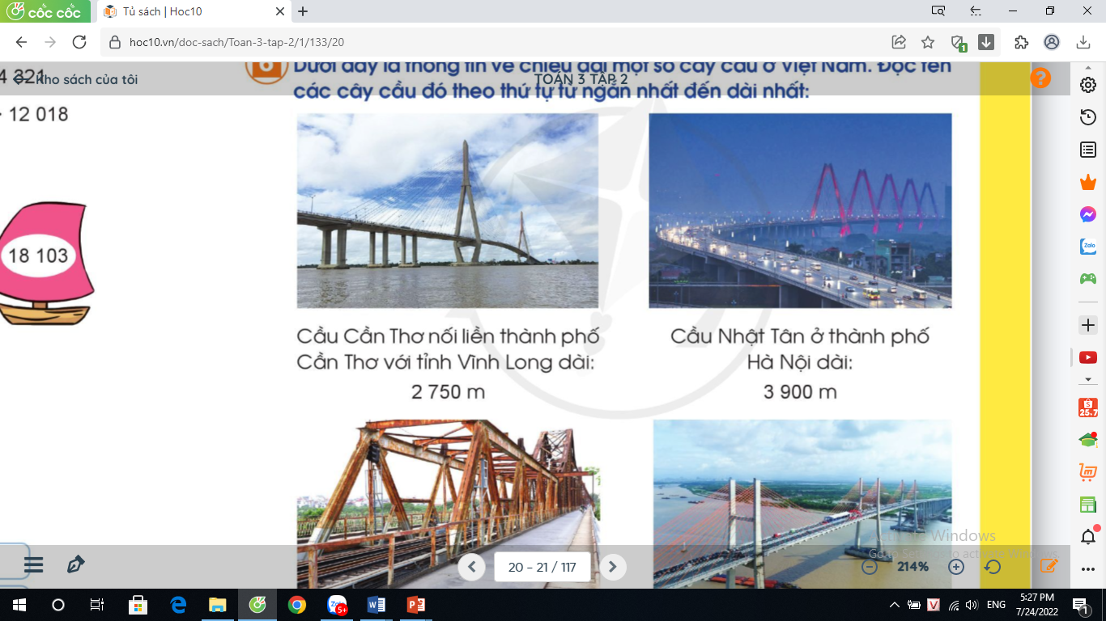
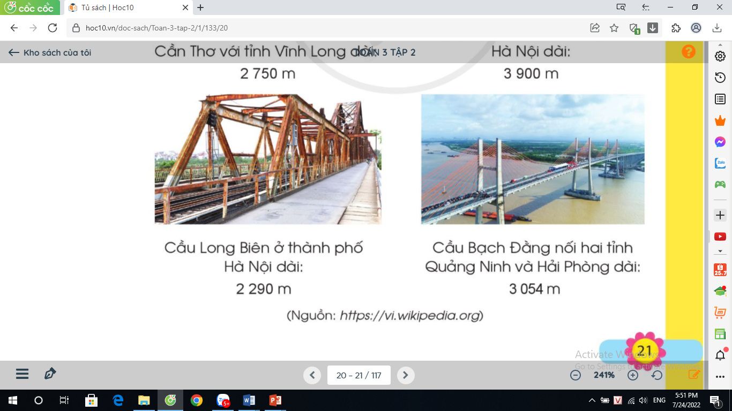
Thứ……ngày…..tháng…..năm…….
TOÁN
Bài 65: LUYỆN TẬP
Dưới đây là thông tin về chiều dài một số cây cầu ở Việt nam. Đọc tên các cây cầu đó theo thứ tự từ ngắn nhất đến dài nhất
Cầu Cần Thơ nối liền thành phố Cần Thơ với tỉnh Vĩnh Long dài: 2 750 m
Cầu Nhật Tân ở thành phố Hà Nội dài:
3 900 m
Cầu Long Biên ở thành phố Hà Nội dài: 2 290 m
Cầu Bạch Đằng nối hai tỉnh Quảng Ninh và Hải Phòng dài: 3 054 m

Slide 12

XIN CHÂN THÀNH CẢM ƠN
QUÝ THẦY CÔ GIÁO VÀ CÁC EM

